Slide 1
클래스와 객체
만도 소프트웨어 3기
문정수

Slide 2
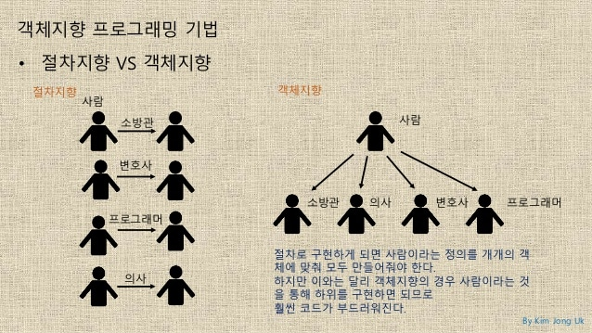
객체지향 프로그래밍
절차지향 프로그래밍
: 작업을 순차적인 단계로 나누어 처리하며, 데이터와 함수를 분리
객체지향 프로그래밍
: 데이터와 관련 동작을 하나로 묶어 객체로 표현하여 코드를 모듈화
Notes:
절차지향 프로그래밍은 작업을 순차적인 단계로 나누어 처리하며, 데이터와 함수를 분리하는 방법이고, 객체지향 프로그래밍은 데이터와 관련 동작을 하나로 묶어 객체로 표현하여 코드를 모듈화하는 방법입니다.
객체지향 프로그래밍에서는 클래스와 객체가 핵심입니다.

Slide 3
클래스란? 추상 자료형(ADT, Abstract Data Type)을 표현하기 위해 사용되는 표현 방법
객체란?
추상 자료형(ADT, Abstract Data Type)을 표현하기 위한 클래스의 인스턴스
Notes:
그러면 클래스와 객체란 무엇일까요? 클래스란 추상 자료형을 표현하기 위해 사용되는 표현 방법이고 객체란 추상 자료형을 표현하기 위한 클래스의 인스턴스입니다. 클래스와 객체는 프로그램을 모듈화하고 코드를 구조화하여 유지보수성을 높이는 데 도움을 줍니다.

Slide 4
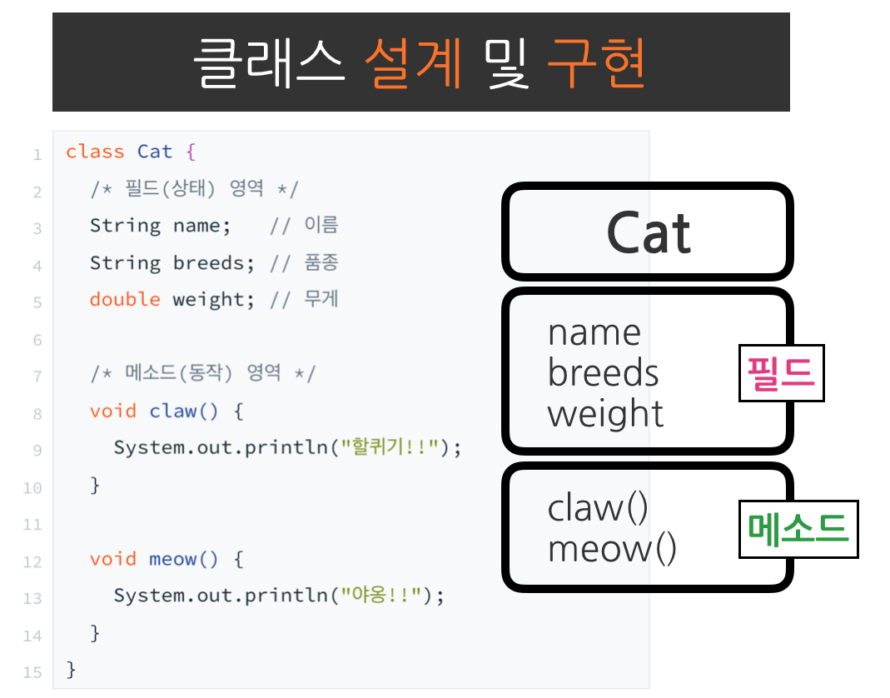
클래스 설계 및 구현
Notes:
클래스는 필드와 메소드로 이루어져 있으며, 필드는 객체의 상태를 표현하고 메소드는 객체의 동작을 정의합니다. 이러한 클래스의 구조를 도식화한 것이 클래스 다이어그램입니다. 클래스 다이어그램을 통해 시각적으로 클래스의 구조와 관계를 파악할 수 있으며, 이를 기반으로 코드를 작성할 수 있어야 합니다. 클래스 다이어그램은 객체 지향 프로그래밍에서 설계와 이해를 돕는 중요한 도구 중 하나입니다.

Slide 5
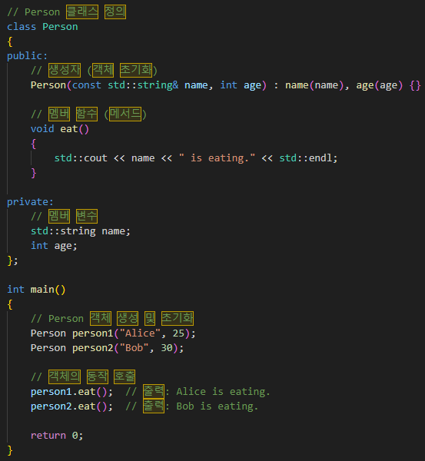
클래스 :특정한 속성을 정의 객체 : 그 속성과 동작을 갖고 있는 것
Notes:
이 코드를 보시면 Person은 클래스로 정의되어 있습니다. 클래스에는 멤버 변수(name, age)와 멤버 함수(eat)가 포함되어 있습니다. main 함수에서는 Person 클래스를 사용하여 객체를 생성하고 해당 객체의 동작을 호출합니다. Person 클래스는 데이터와 동작을 하나의 단위로 묶어 모듈화하고 있습니다. 이렇게 모듈화된 코드는 유지보수와 확장이 용이해지며, 필요한 부분만을 가져와 재사용할 수 있습니다.

Slide 6
감사합니다

